Slide 1

JAVASCRIPT
AULA 3 | Prof. Marcelo

Slide 2
RECAPITULANDO AULA 2 – JAVASCRIPT
- O que são palavras reservadas
- As Variáveis
- Tipos de dados
- Entrada e saída de dados
- O console.log( )

Slide 3
AULA 3 – JAVASCRIPT
- O JS é uma linguagem case-sensitive
- O JS é uma linguagem client-side
- Boas práticas para se programar
- Identação
- Nome de arquivos e variáveis
- CamelCase
- Operadores aritméticos e operadores lógicos

Slide 4
O JS é uma linguagem case-sensitive – JS
O JS é uma linguagem de programação case-sensitive, isto quer dizer que o JS faz distinção de MAIÚSCULO e de MINÚSCULO.
Ao codificar um ALGORÍTIMO deve-se ficar atento ao nomes de variáveis e também das palavras reservadas.
“Algorítimos são blocos de instruções ou códigos de um determinado processo lógico com inicio e fim.”
A palavra var e a palavra VAR não representam a mesma coisa, o JavaScript por ser case-sensitive faz diferenciação entre maiúscula e minuscula.

Slide 5






O JS é uma linguagem cliente-side – JS
O termo “client-side” quer dizer “do lado do cliente” e o termo “server-side” quer dizer “do lado do servidor”.
HTTPs
interpretador

Slide 6
Nomes amigáveis para arquivos e variáveis – JS
Quando haver a necessidade da declaração de uma variável, use sempre um nome “amigável”, ou seja, um nome que irá representar o dado que esta variável irá receber.
Por exemplo, suponha a necessidade de se criar uma variável que irá receber uma idade:
var i = 27; // nome não amigável
var idade = 27 // nome amigável
Repare que no segundo caso ao olhar a declaração da variável sabe-se que ela representa um tipo de dado, que pode ser o “Number” e sua representação pelo nome da variável.

Slide 7
Nomes amigáveis para arquivos e variáveis – JS
Não é permitido iniciar nome de variáveis com números e também não é permitido iniciar nome de variáveis com carácteres especiais:
var 1idade; // não aceito
var %idade; // não aceito (ainda que o símbolo de % é um operador)
No entanto você pode criar um nome alfanumérico como: var cliente2cad, porém, busque sempre evitar. USE NOMES AMIGÁVEIS.
É permitido, porém, criar nomes de arquivos e variáveis com o “underline”, como: nome_cliente.

Slide 8

Nomes amigáveis para arquivos e variáveis – JS
CamelCase
O camelCase é uma prática, uma espécie de padrão para deixar seu código mais legível e compreensível para outras pessoas.
Esta prática pode geralmente será usada quando há a necessidade, não rara, de se criar um nome de uma variável ou arquivo contendo nomes compostos.
Ao invés de:
var nome_do_cliente; //aceitável
Use:
var nomeDoCliente; //aceitável e recomendável

Slide 9
Indentação – JS
A INDENTAÇÃO é uma boa prática para a “redação” de um código, esta prática irá proporcionar uma maior LEGIBILIDADE.
A indentação proporciona visualmente a separação de blocos de código tornando a legibilidade mais compreensível.

Slide 10
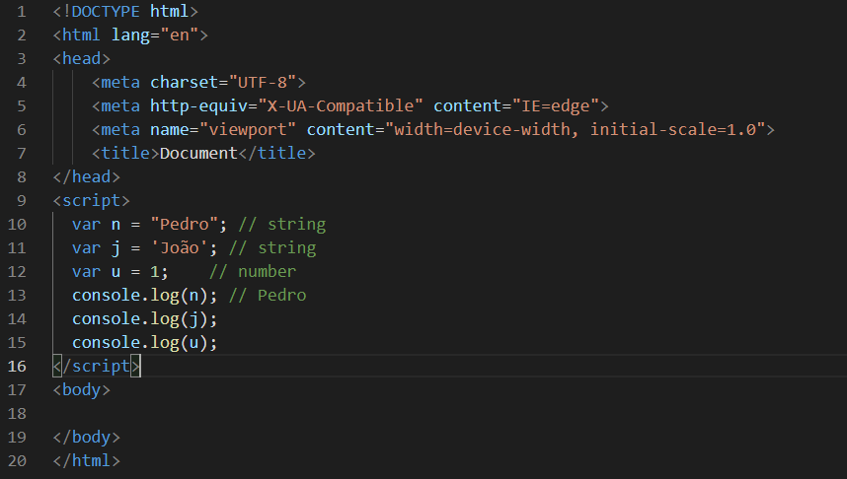
Indentação – JS

Slide 11
Operadores aritméticos – JS
Operadores | Significado | Exemplos | Explicação
+, - | Soma / Subtração | a+b | Soma o valor da variável a com o valor da variável b.
*, / | Multiplicação / Divisão | x * 2 Soma / 3 | Multiplica o valor da variável x por 2. Divide o valor da variável soma por 3.
% | Resto da divisão | x % 2 | Calcula o resto da divisão do valor de x por 2. Ou seja, retorna 0 se x for um número par ou 1 se for ímpar.
++ | Incremento | i++ ++i | Incrementa o valor de i. Ou seja i passa a valer i+1.
-- | Decremento | i-- --i | Decrementa o valor de i. Ou seja i passa a valer i-1.
= | Atribuição Simples | Nome = "Maria"; Media = (a+b+c) / 3; | Armazena a cadeia de caracteres "Mauricio" dentro da variável Nome. Calcula a soma a+b+c, divide-a por 3 e armazena o resultado na variável Media.
+= | Atribuição Composta | S+=3; | Soma o valor de S com 3 e armazena o resultado na própria variável S. É equivalente a S=S+3;
-= | Atribuição Composta | A -= 1; | Subtrai o valor de A de 1 e armazena o resultado na própria variável A.É equivalente a A=A-1;
*= | Atribuição Composta | P*=10; | Multiplica o valor de P por 10 e armazena o resultado na própria variável P. É equivalente a P=P*10;
/= | Atribuição Composta | X /= 2; | Divide o valor de X por 2 e armazena o resultado na própria variável X.É equivalente a X = X / 2;
%= | Atribuição Composta | Y %=2; | Divide o valor de Y por 2 e armazena o resto desta divisão na própria variável Y.É equivalente a Y = Y % 2;

Slide 12
Operadores lógicos – JS
Operador | Operação | Exemplo
> | Maior que | (a > b)
< | Menor que | (a < b)
>= | Maior ou igual a | (a >= b)
<= | Menor ou igual a | (a <= b)
== | Igual a | (a == b)
!= | Diferente de | (a !== b)
=== | Idêntico a | (a === b)
!== | Não idêntico a | (a !== b)
&& | E/and | (a && b)
ll | Ou/or | (a ll b)

Slide 13
Exercício 4
1. O que são as variáveis em uma linguagem de programação?
2. Dê um exemplo de um tipo de dado e o que este tipo irá representar.

Slide 14
Exercício 5
1. Dê um exemplo de uma variável obedecendo a boa prática camelCase.
2. Por padrão, qual o tipo de dado atribuído a uma variável quando esta não recebe nenhum valor?
3. Quais são as duas categorias de tipos de dados do JS?
4. É verdade que o JS é uma linguagem server-side? Explique.

Slide 15
Próxima aula
- Controle de Fluxo de informação

